Slide 1
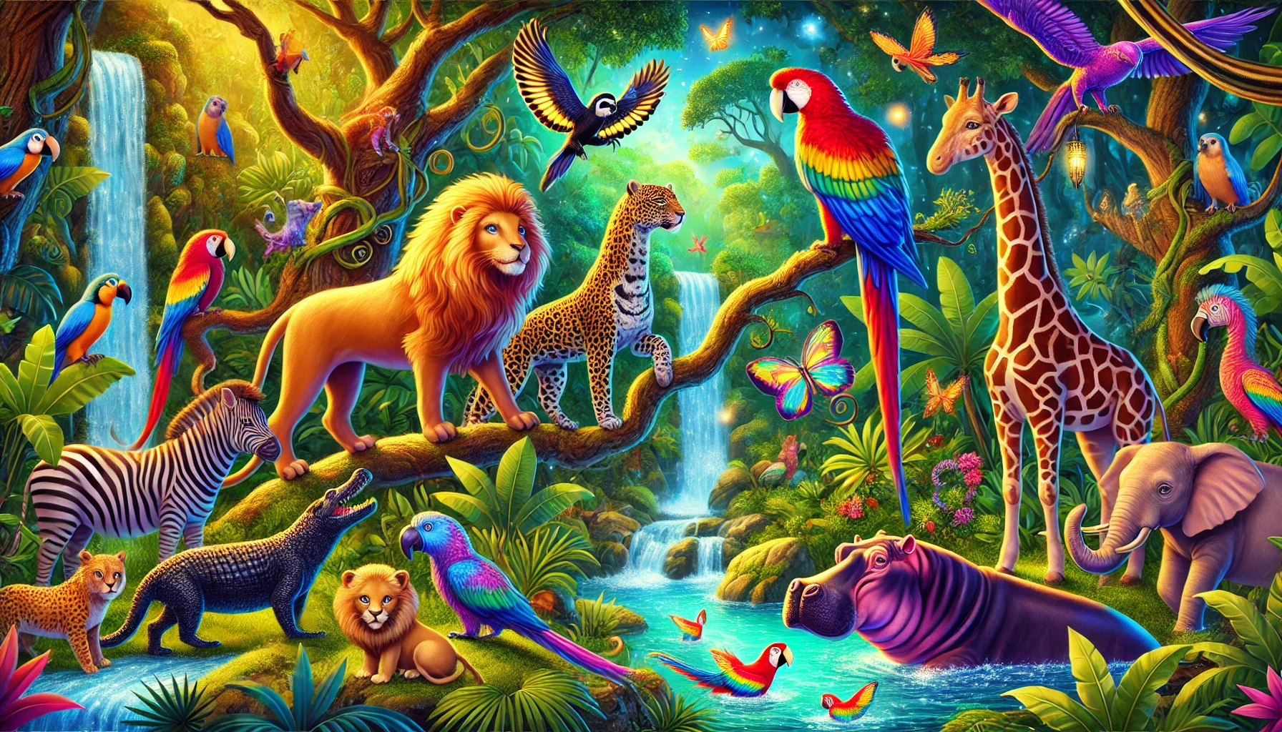
Animaux Sauvages
Livre de Coloriage

Slide 2
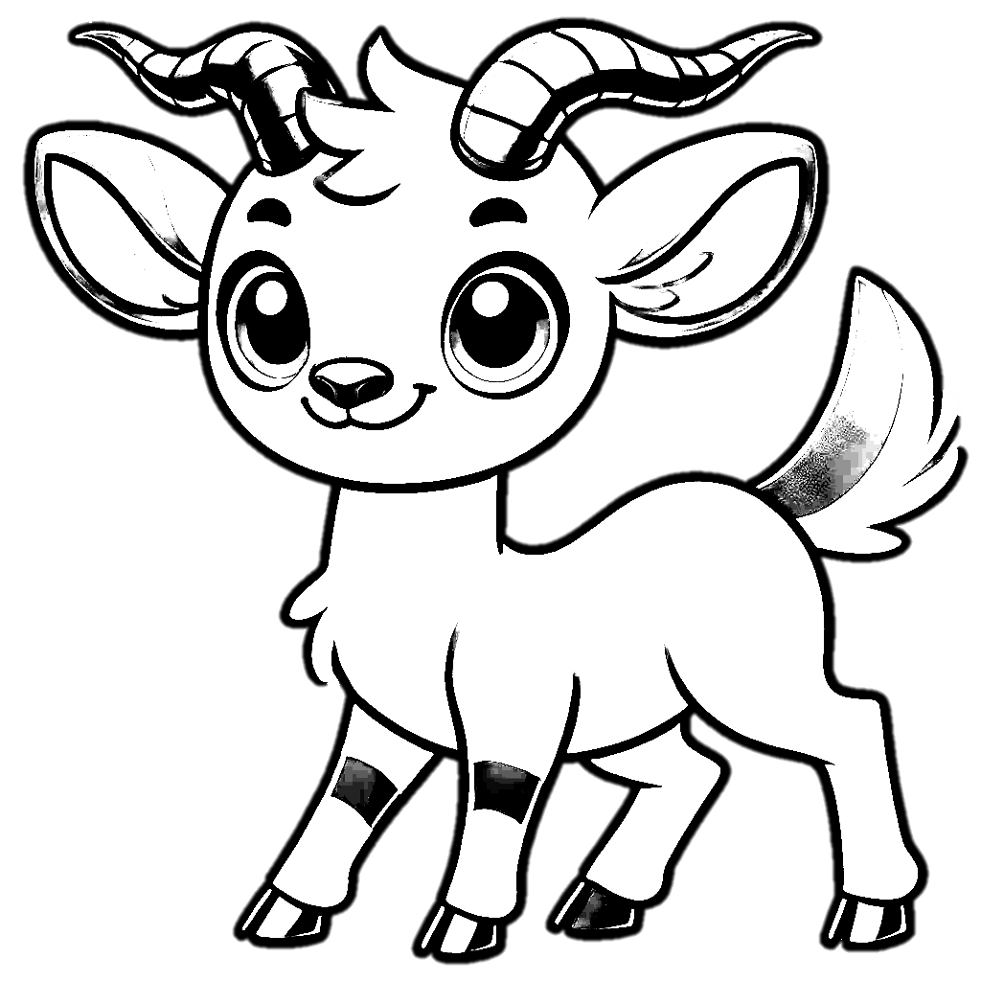
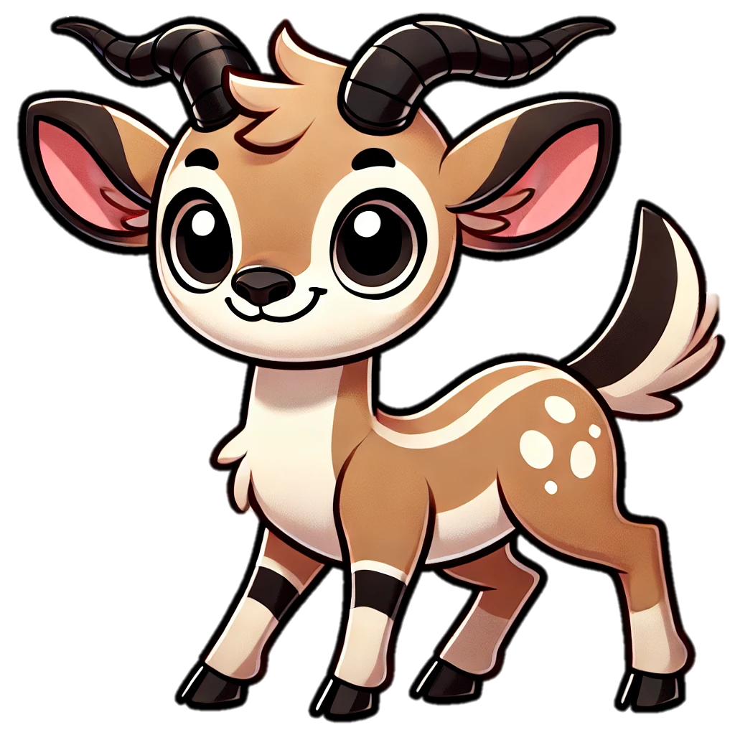
Tracer & Colorer
Animaux sauvages
Antilope

Slide 3
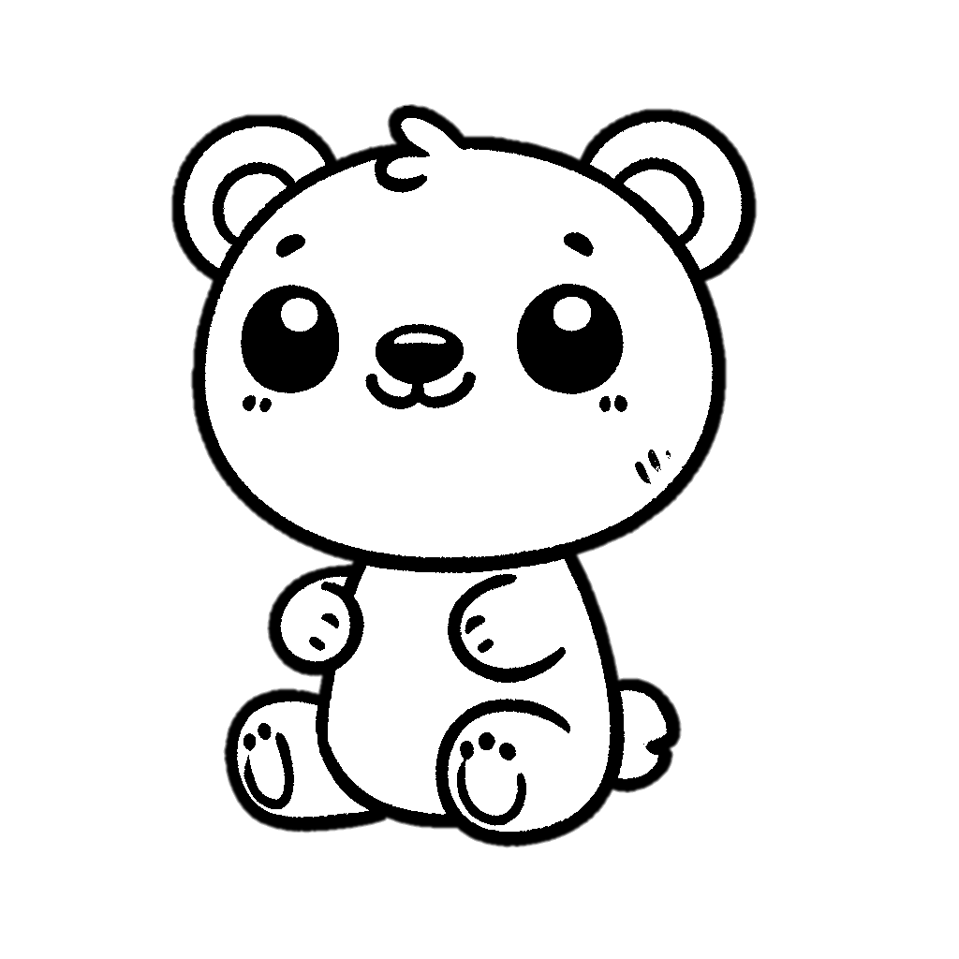
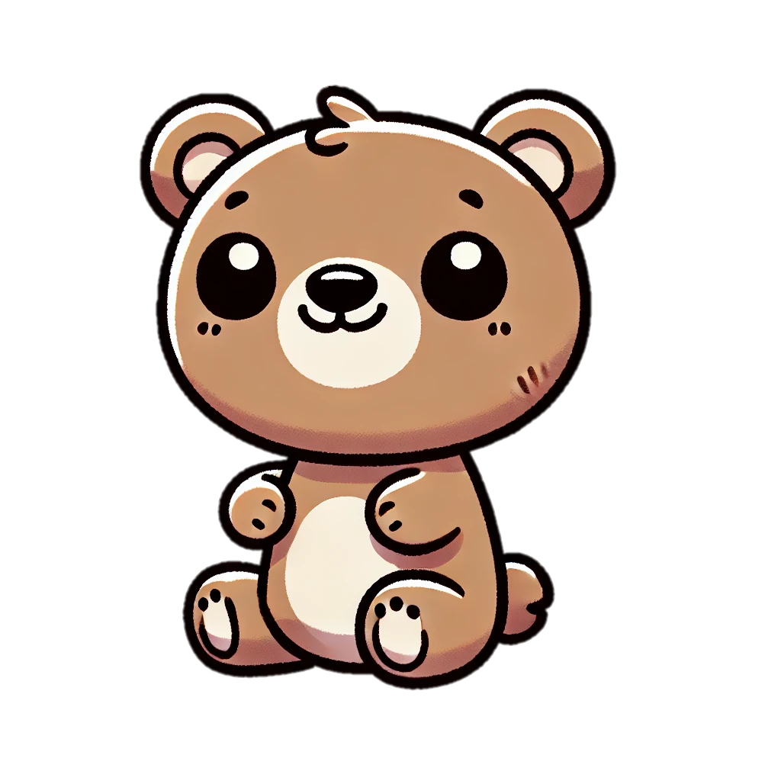
Tracer & Colorer
Animaux sauvages
Ours

Slide 4
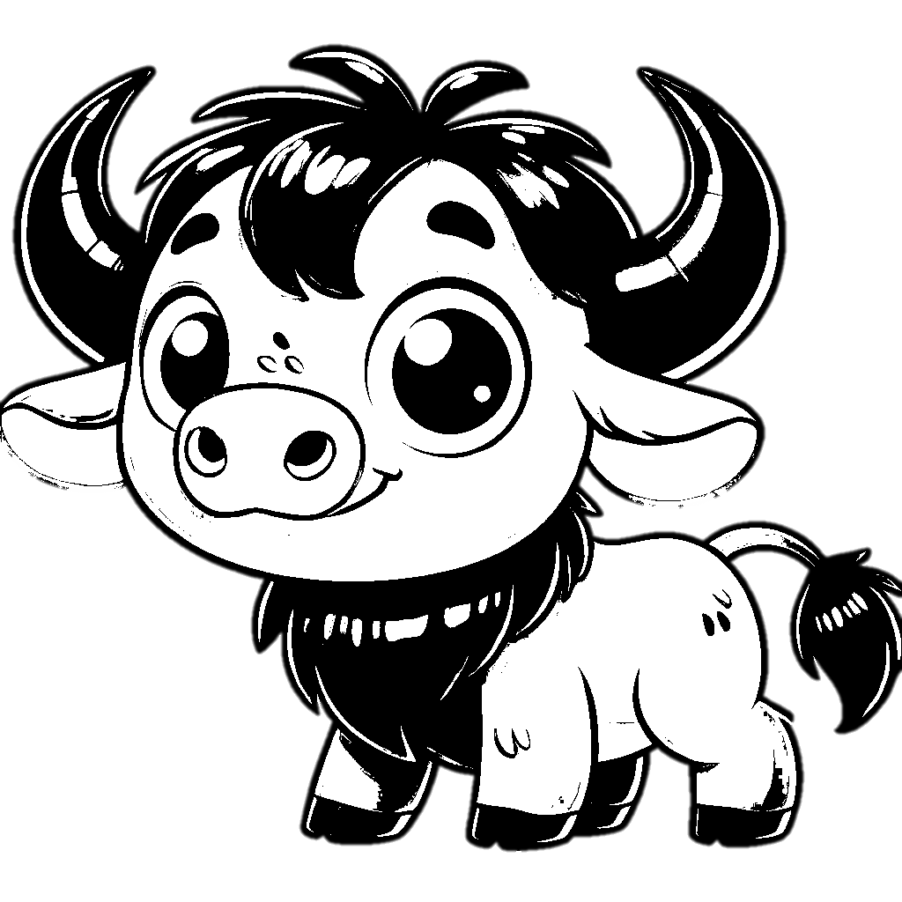
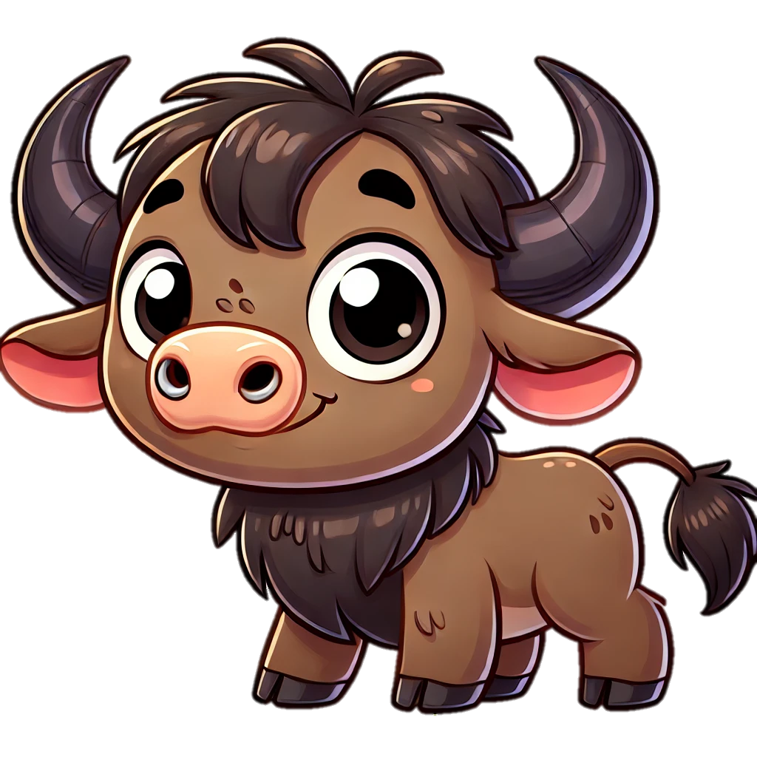
Tracer & Colorer
Animaux sauvages
Buffle

Slide 5
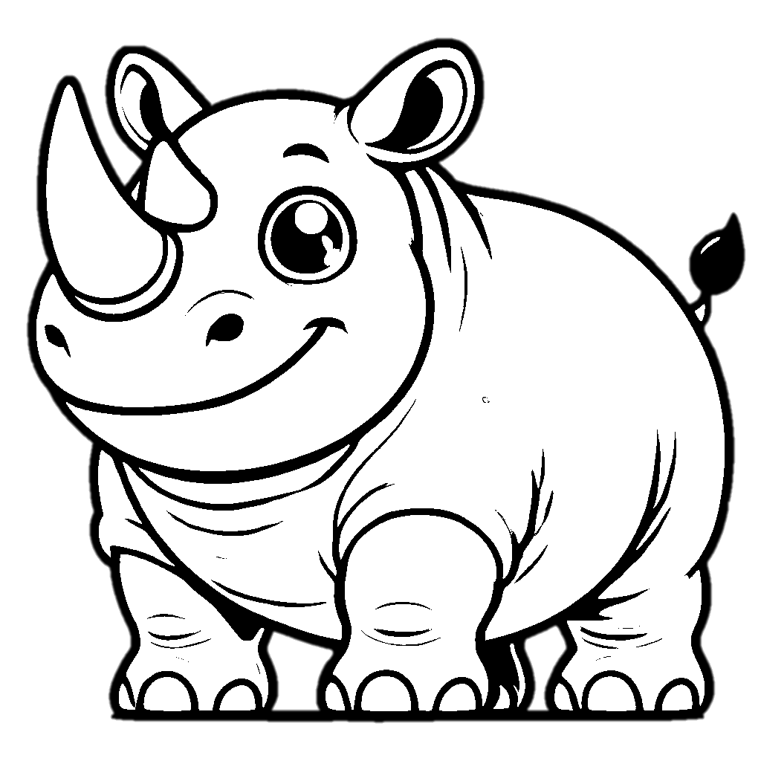

Tracer & Colorer
Animaux sauvages
Rhinocéros

Slide 6
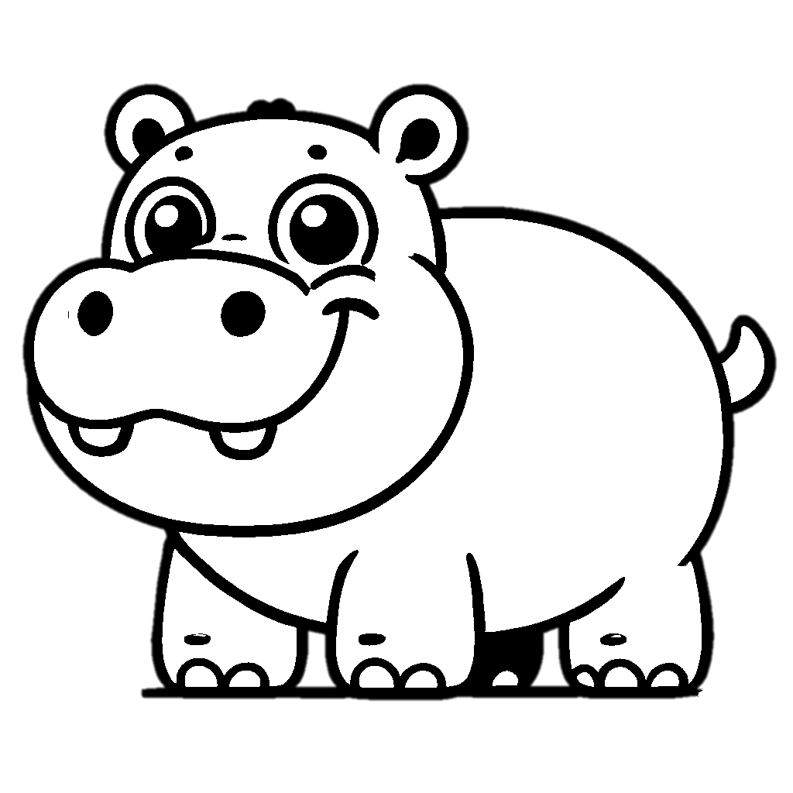
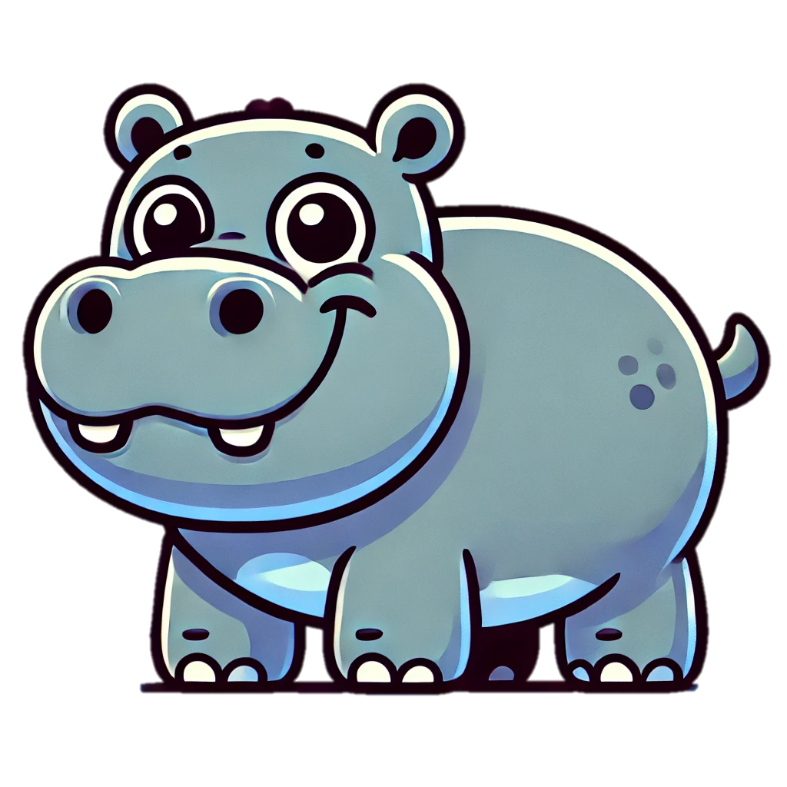
Tracer & Colorer
Animaux sauvages
Hippopotame

Slide 7
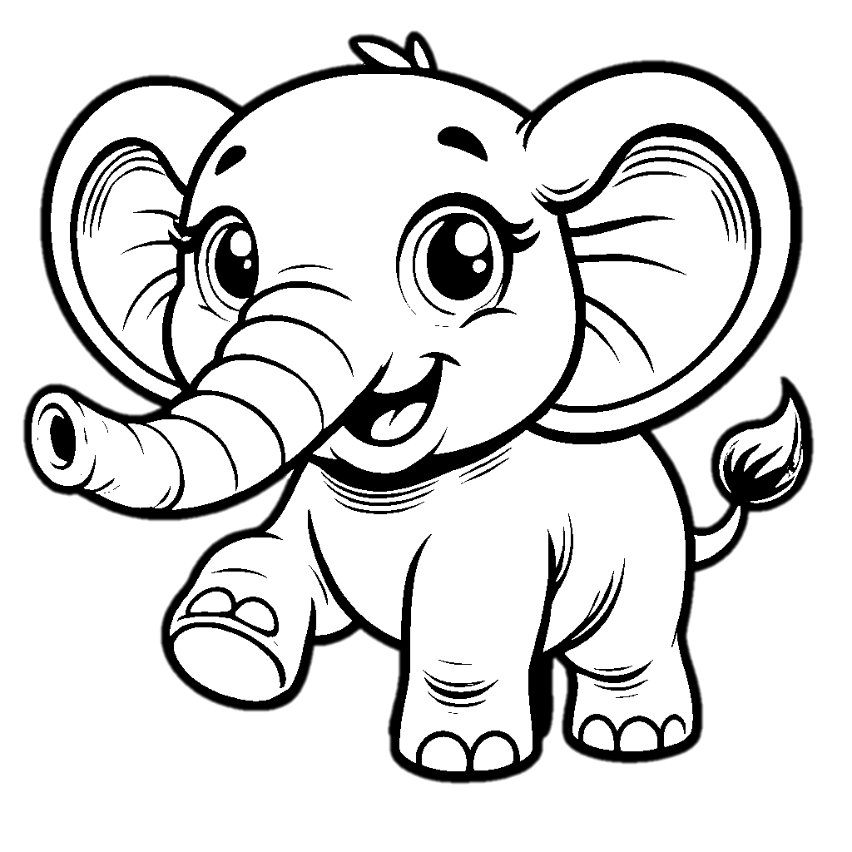

Tracer & Colorer
Animaux sauvages
Éléphant

Slide 8


Tracer & Colorer
Animaux sauvages
Lion

Slide 9
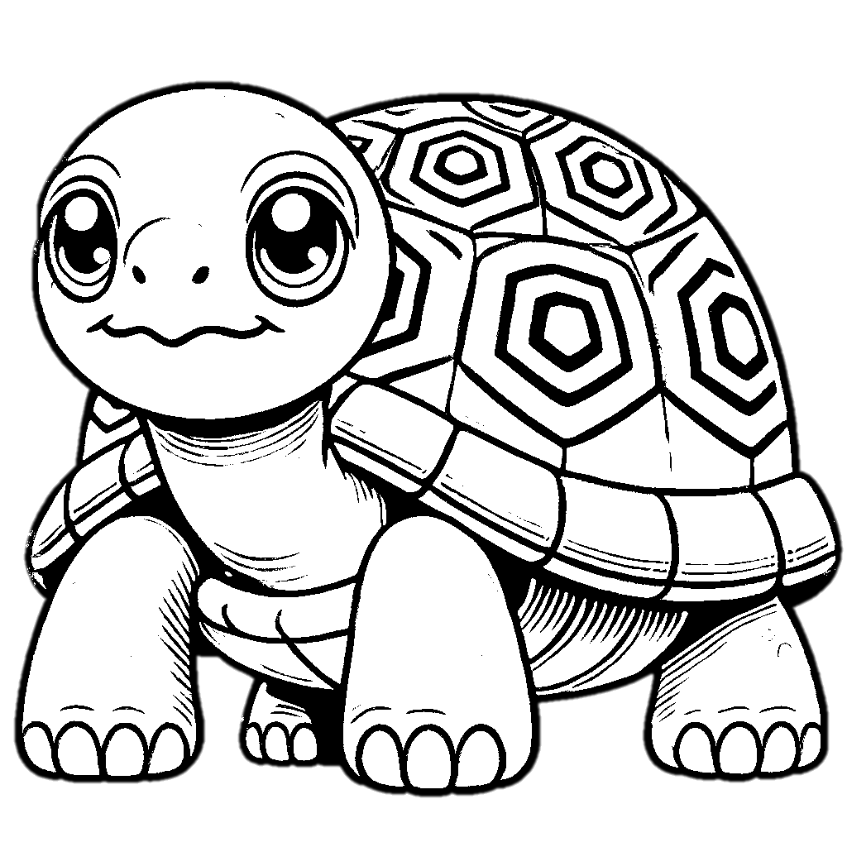
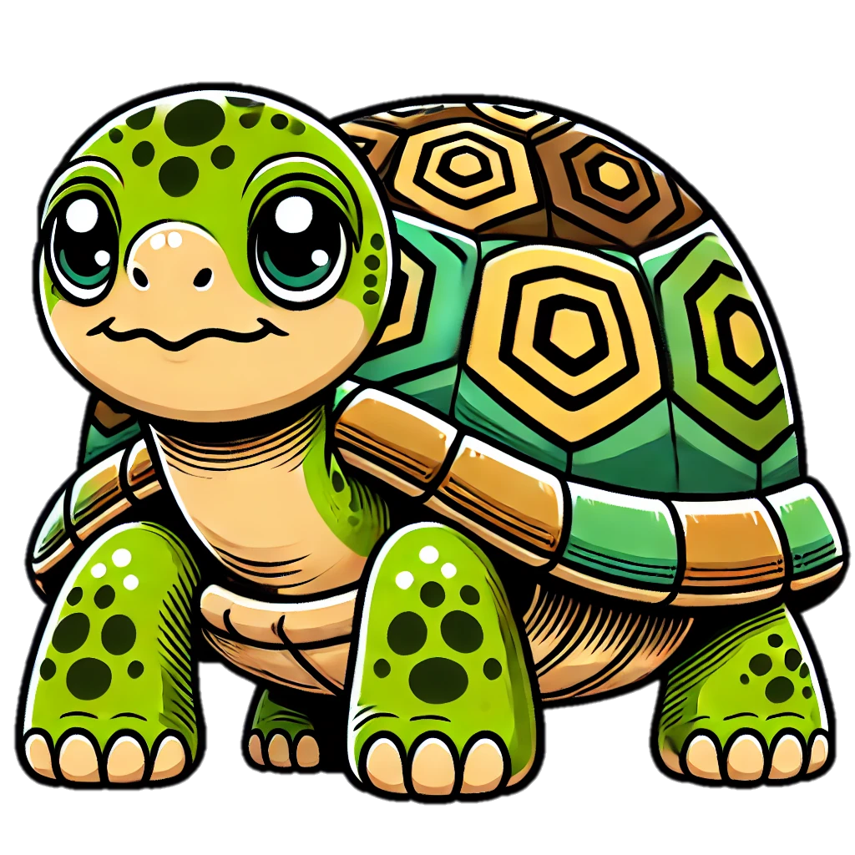
Tracer & Colorer
Animaux sauvages
Tortue

Slide 10


Tracer & Colorer
Guépard
Animaux sauvages

Slide 11
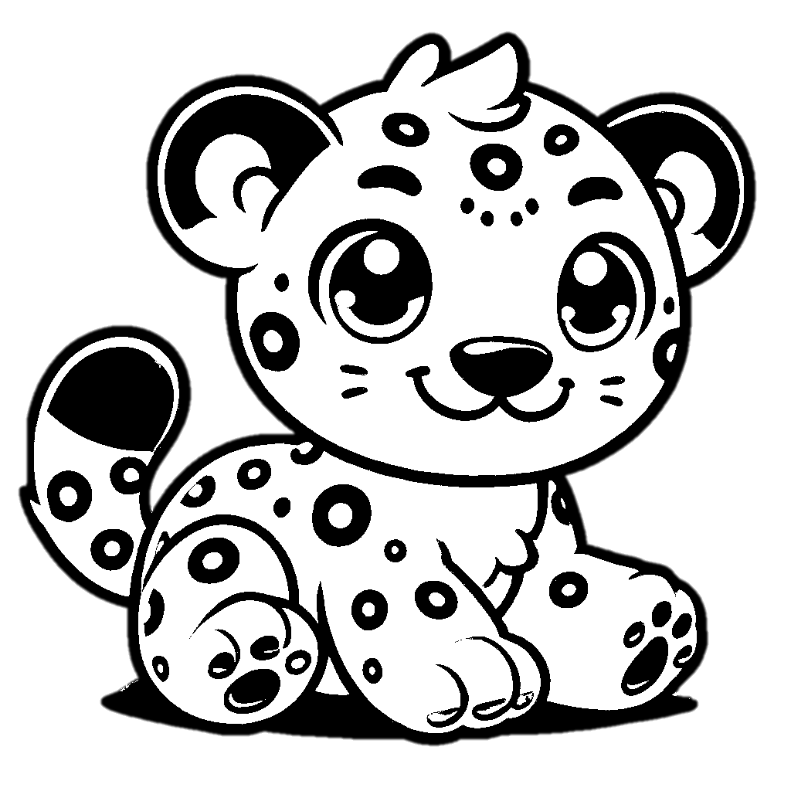

Tracer & Colorer
Animaux sauvages
Léopard

Slide 12


Tracer & Colorer
Animaux sauvages
Tigre

Slide 13
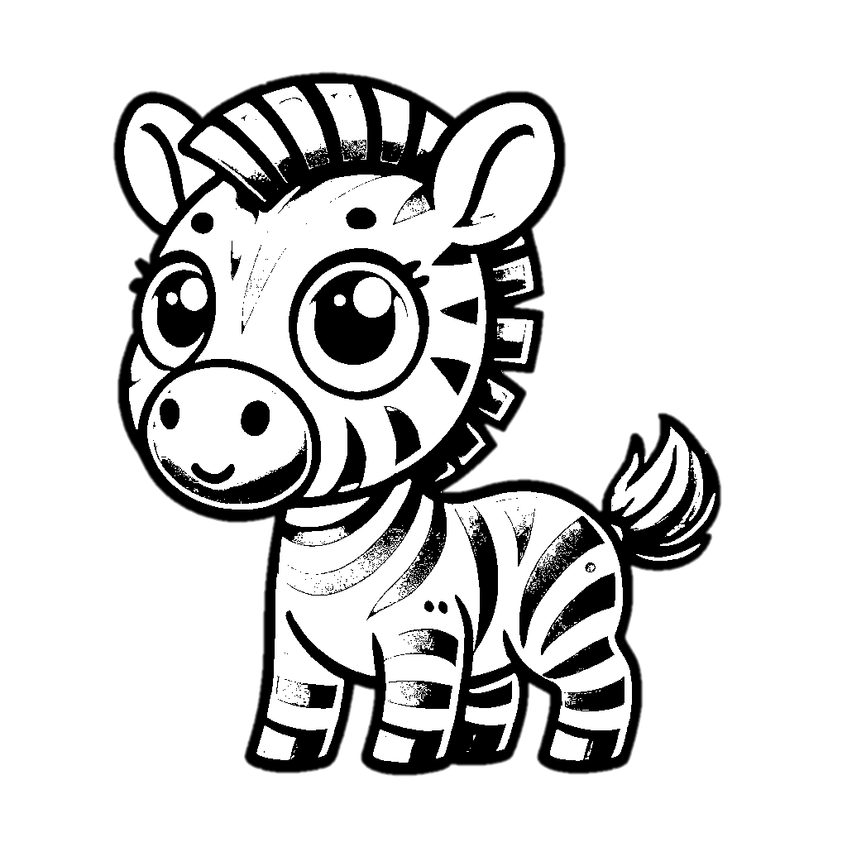
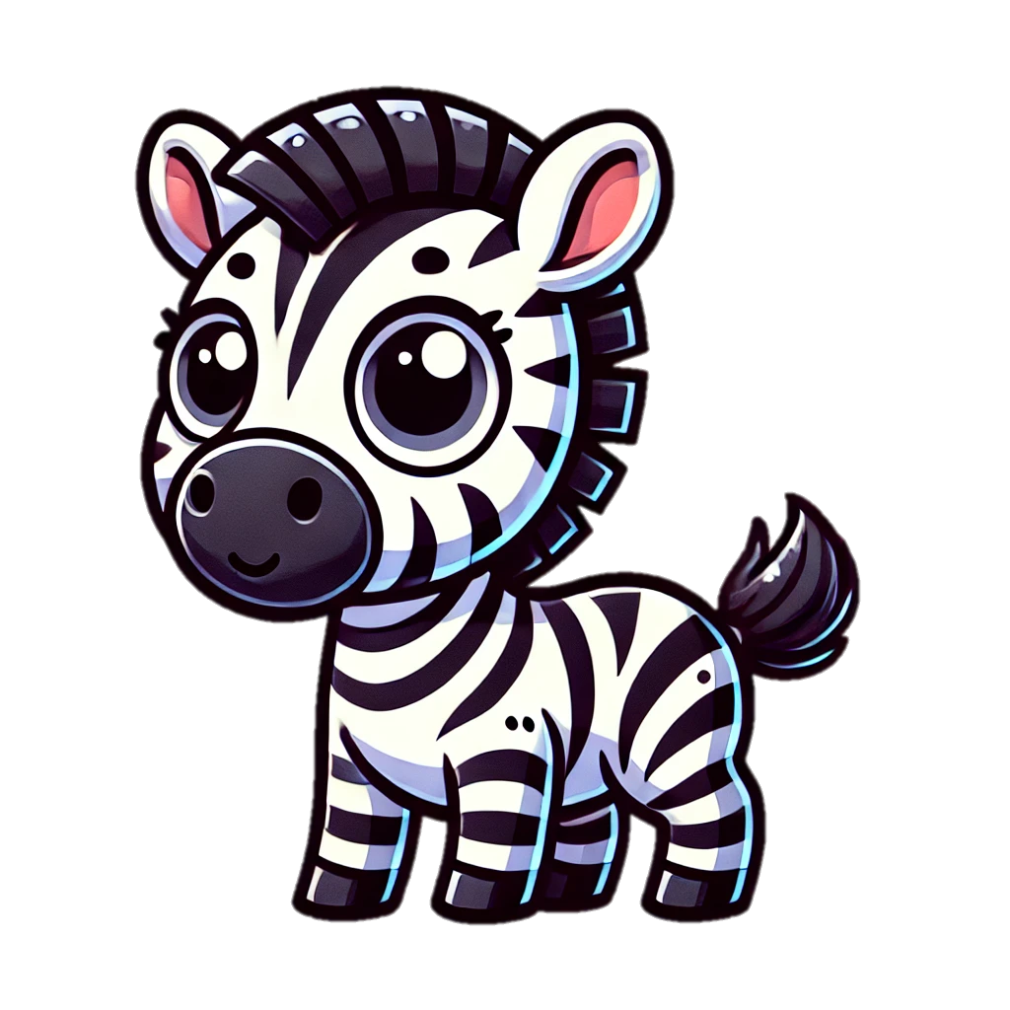
Tracer & Colorer
Animaux sauvages
Zèbre

